Slide 1
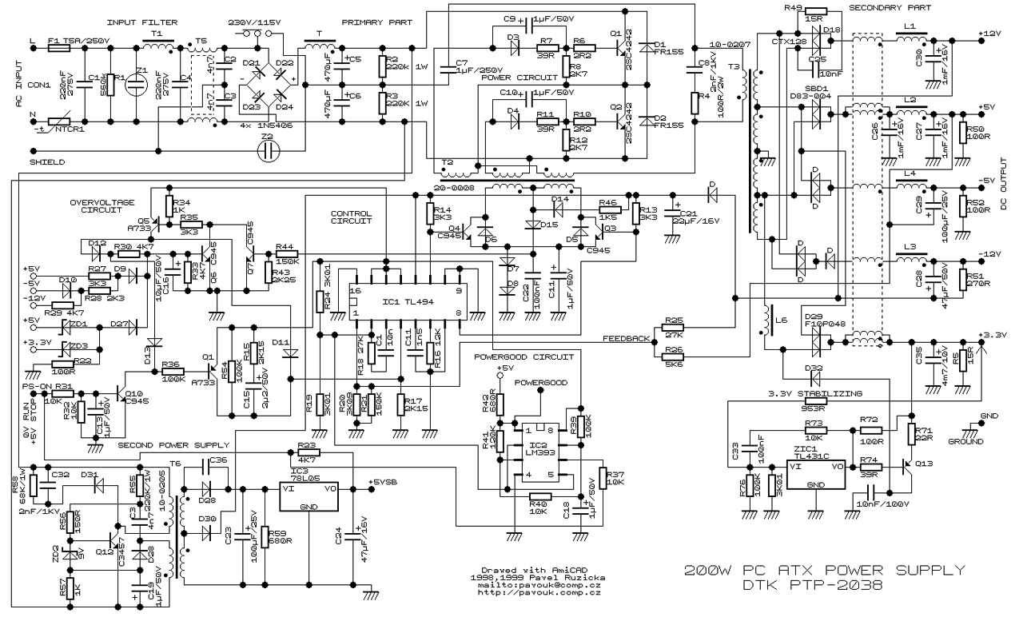

Circuits hacheurs et convertisseurs DC/DC
BRAINS-ON #1
F. Heremans & M. Lefebvre
4 mars 2019

Slide 2
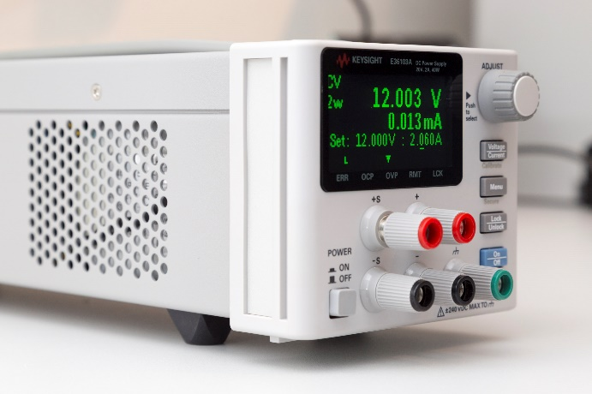
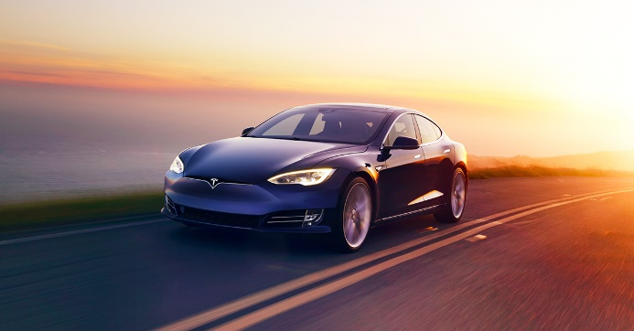
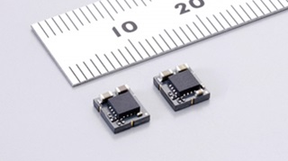
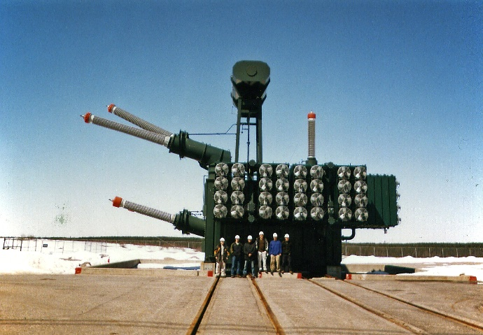
Les circuits hacheurs/
amplificateurs de classe D sont partout !
Alimentations de labo
Driver de moteur électrique
Transformateurs de tension
… La majorité des applications en électronique de moyenne et haute puissance
Mais c’est quoi un hacheur? Circuit modificateur de tension avec un excellent rendement

Slide 3
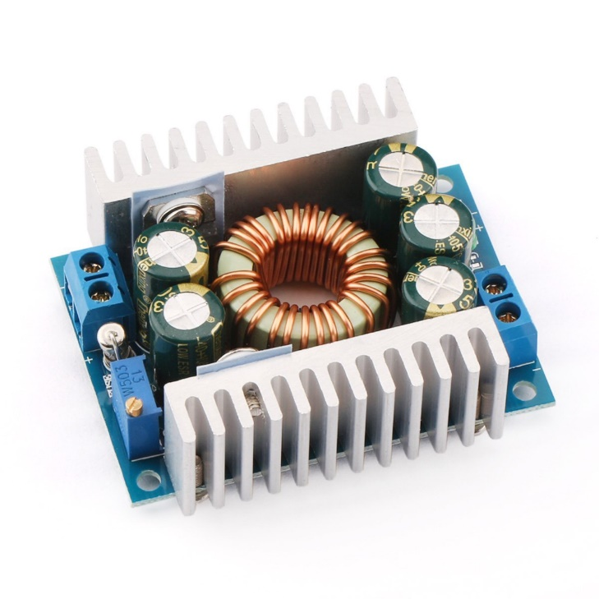
Les circuits hacheurs
Plan de la présentation
De quoi s’agit-il?
Principe de base
Topologies courantes
Driver de moteur DC

Slide 4




De quoi s’agit-il?
Un circuit pour jouer avec les tensions
Hacheur
$$V_{in}$$
$$V_{out}$$
$$V_{in}$$
$$V_{out}$$
Exemple
fixe
variable
source de labo, driver moteur
variable
fixe
régulateur de panneau solaire
fixe
fixe
transformateur DC/DC
Rendement > 95% !

Slide 5
Les circuits hacheurs
Plan de la présentation
De quoi s’agit-il?
Principe de base
Topologies courantes
Driver de moteur DC

Slide 6


Principe de base
Commuter entre plusieurs états très rapidement
Filtre
Hacheur
Filtre
$$V_{in}$$
$$V_{out}$$
Protège la source des parasites générés par le hacheur
Modifie la tension
Protège la charge des parasites générés par le hacheur
2 idées-clés :
Commuter entre plusieurs états très rapidement
Filtrer pour obtenir la moyenne

Slide 7
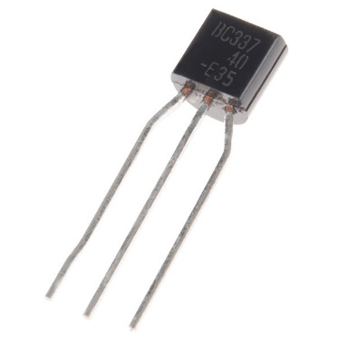

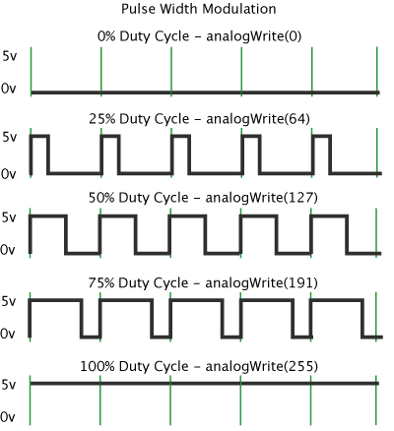





Principe de base
Exemple simple : Modulation à largeur d’impulsion (MLI)/Pulse-Width Modulation (PWM)
Hacheur
$$V_{in}$$
$$V_{out}$$
5V
Hacheur
ON
5V
$$V_{out}=5V$$
Hacheur
OFF
5V
$$V_{out}=0V$$

Slide 8
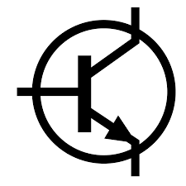







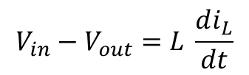




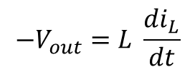


Principe de base
L’inductance : Le filtrage en courant
Hacheur
Filtre
$$V_{in}$$
$$V_{out}$$
ctrl
ON
OFF
Hacheur
Filtre
Hacheur
Filtre
$$V_{in}$$
$$V_{out}$$
$$V_{in}$$
$$V_{out}$$
$$V_{in}−V_{out}=L \frac{di_{L}}{dt}$$
$$−V_{out}=L \frac{di_{L}}{dt}$$
Notes:
Dans la situation OFF, on néglige la chute de potentiel sur la diode (qui n’est en réalité pas négligeable).

Slide 9

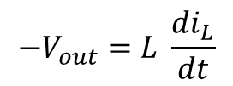
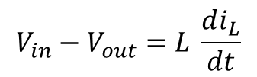


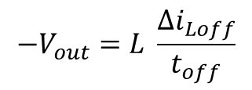


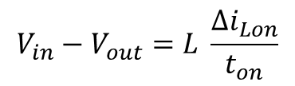
Principe de base
L’inductance : le filtrage en courant
ON
OFF
Hacheur
Filtre
Hacheur
Filtre
$$V_{in}$$
$$V_{out}$$
$$V_{in}$$
$$V_{out}$$
$$V_{in}−V_{out}=L \frac{di_{L}}{dt}$$
$$−V_{out}=L \frac{di_{L}}{dt}$$
Approximation linéaire
$$V_{in}−V_{out}=L \frac{Δi_{Lon}}{t_{on}}$$
$$−V_{out}=L \frac{Δi_{Loff}}{t_{off}}$$
En régime le courant moyen dans l’inductance ne varie plus,
$$Δi_{Lon}=− Δi_{Loff}$$
Notes:
En situation de régime, le courant doit augmenter autant pendant la période ON que ce qu’il va diminuer pendant la période OFF.

Slide 10
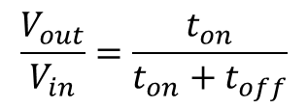


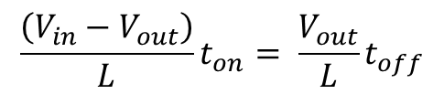

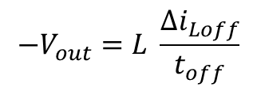
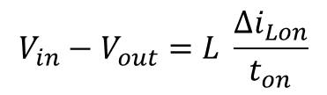
Principe de base
$$V_{in}−V_{out}=L \frac{Δi_{Lon}}{t_{on}}$$
$$−V_{out}=L \frac{Δi_{Loff}}{t_{off}}$$
L’inductance : Le filtrage en courant
$$Δi_{Lon}=− Δi_{Loff}$$
On isole,
$$\frac{\left(V_{in}−V_{out}\right)}{L}t_{on}= \frac{V_{out}}{L}t_{off}$$
En utilisant la notion de rapport cyclique
$t_{on}+t_{off}=T$ et $t_{on}=αT$
$$\frac{V_{out}}{V_{in}}=\frac{t_{on}}{t_{on}+t_{off}}$$
$$\frac{V_{out}}{V_{in}}=α$$
Topologie
BUCK
La tension de sortie est proportionnelle à la fraction du temps où le circuit est « ON »

Slide 11
Les circuits hacheurs
Plan de la présentation
De quoi s’agit-il?
Principe de base
Topologies courantes
Driver de moteur DC

Slide 12






Topologies courants
Eleveurs et abaisseurs de tension
BUCK
BOOST
BUCK-BOOST
Abaisseur de tension
Eleveur de tension
Abaisseur/Eleveur
$$\frac{V_{out}}{V_{in}}=α$$
$$\frac{V_{out}}{V_{in}}=\frac{1}{1−α}$$
$$\frac{V_{out}}{V_{in}}=\frac{α}{α−1}$$
$$V_{out}≤V_{in}$$
$$V_{out}≥V_{in}$$
$$0≥V_{out}≥−∞$$
+ un tas d’autres topologies, voir le cours d’électronique de puissance

Slide 13
Les circuits hacheurs
Plan de la présentation
De quoi s’agit-il?
Principe de base
Topologies courantes
Driver de moteur DC

Slide 14

Le driver de moteur DC
Le half-bridge
Half-bridge = Topologie BUCK!
$$\frac{V_{out}}{V_{in}}=α$$
Notes:
Dans la topologie half-bridge, la diode est remplacée par un transistor (bipolaire ou MOS)
Le contrôle est toujours basé sur l’idée d’une MLI.

Slide 15
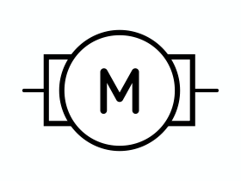







Le driver de moteur DC
Le full-bridge
Full-bridge – H bridge
+
$$V_{mot}$$
ON
$$A$$
$$\overline{A}$$
OFF
$$V_{in}$$
OFF
$$\overline{A}$$
$$A$$
ON
-
Après un certain temps,
$$V_{mot}=V_{in}$$

Slide 16

Le driver de moteur DC
Le full-bridge
Full-bridge – H bridge
+
$$V_{mot}$$
OFF
$$A$$
$$\overline{A}$$
ON
$$V_{in}$$
ON
$$\overline{A}$$
$$A$$
OFF
-
Après un certain temps,
$$V_{mot}={−V}_{in}$$

Slide 17

Le driver de moteur DC
Le full-bridge
Full-bridge – H bridge
+
$$V_{mot}$$
$$A$$
$$\overline{A}$$
$$V_{in}$$
$$\overline{A}$$
$$A$$
-
En commutant suffisamment vite, en moyenne :
$$\frac{V_{mot}}{V_{in}}=2α−1$$

Slide 18
Le driver de moteur DC
Le full-bridge
Full-bridge – H bridge
+
$$V_{mot}$$
$$A$$
$$\overline{A}$$
$$V_{in}$$
$$\overline{A}$$
$$A$$
-
En pratique,
L’inductance propre du moteur est souvent suffisante
Le circuit est inductif → Le courant ne peut pas être interrompu brusquement → Diodes de roue libre
Le contrôle des transistors est complexe → Choix d’un IC de contrôle existant
L293D, L6202, TC648VPA et bien d’autres

Slide 19
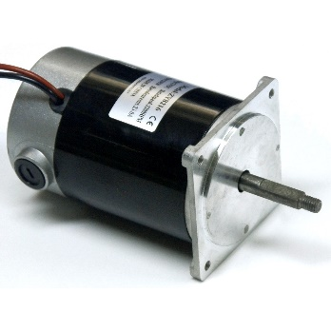
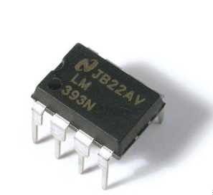
Le driver de moteur DC
En pratique…
1
Identifier la charge
→ Trouver un moteur adéquat
2
Identifier les spécifications électriques: tension, courant, puissance
3
Trouver un chip Half ou Full bridge qui correspond,
→ Datasheets
4
Identifier et calculer tous les composants externes requis
→ Capacités, inductances, etc..
→ Expliqué dans la datasheet du Half/Full bridge choisi
Un doute? Permanences du Club Elec le mercredi midi !

Slide 20
Circuits hacheurs et convertisseurs DC/DC Q&A
BRAINS-ON #1
F. Heremans & M. Lefebvre
4 mars 2019

